Slide 1
竞赛网站用户行为分析

Slide 2
目录
1
了解竞赛网站用户行为分析的背景和方法
2
预处理竞赛网站用户访问数据
3
对竞赛网站用户进行分群

Slide 3
了解竞赛网站背景
1. 分析竞赛网站现状
随着大数据的兴起，网站的访问量出现了小幅度的下降。在信息化的时代，访问量的减低对于运营商的影响是巨大的。
本案例的研究对象是广东泰迪智能科技股份有限公司旗下的泰迪杯竞赛网站。
传统的用户分群根据用户的注册资料，性别、年龄、区域等信息对用户进行分群，未能考虑到用户的行为特征和兴趣偏好，分群结果会出现较大偏差难以为差异化服务提供决策的支持。

Slide 4
了解竞赛网站背景
竞赛网站运营商想要对网站用户进行差异化服务以增加访问量，但想在多种多样的互联网用户中精确定位到各种用户存在一定的困难。
本案例依据用户的历史浏览记录，研究用户的兴趣偏好，分析需求并发现用户的兴趣点，从而将用户分成不同群体。公司后续可以针对不同群体提供差异化的服务，提高用户的使用体验。

Slide 5
了解竞赛网站背景
2. 了解竞赛网站数据的基本情况
竞赛网站的系统数据库中积累了大量的用户访问数据。当用户访问网站时，系统将会自动记录用户访问网站的日志。
本案例主要提取了竞赛网站2021年1月共200196条数据进行分析，用户访问表特征说明如表所示。
特征名称 | 特征说明 | 示例
page_path | 网址 | /ts/578.jhtml
username | 用户名称 | 25968
userid | 用户id | 4187
ip | IP地址 | 220.181.108.112
sessionid | 一次浏览标识 | 8C6E30E3355675932AA9EF78AAF87346
date_time | 访问时间 | 2021/1/1 0:00:00
uniqueVisitorId | 唯一浏览ID | 9db6b30b-9443-071d-edbf-5d3a20e6148b

Slide 6
认识用户行为分析
用户行为的价值在于，分析用户行为数据能够为运营商提供稳定和增加用户的策略。通过分析用户浏览网站的内容、时间可以得到出用户的习惯、偏好等，并且用户的性别、年龄、职位等基本属性都会在用户行为上有一定的体现。
为了减少客户流失可以根据用户行为制定精准的营销方案，对可能成为稳定用户的对象及时进行电话跟进，对已经稳定的用户也要偶尔进行满意度调查以便保持长期稳定。
用户行为在本案例中主要表现为用户在竞赛网站的浏览行为，用户浏览网页的类别体现了用户的关注点，而且用户在网站中下意识的操作更能表现出用户的真实感受。

Slide 7
熟悉竞赛网站用户行为分析的步骤与流程
竞赛网站用户行为分析主要包括以下步骤，流程如图所示。
从数据库中读取竞赛网站的用户访问数据。
对数据进行特征值转换、用户识别、数据清洗、网页分类，得到拥有唯一用户标识和网页分类的数据。
使用预处理后的数据进行构造特征，构建用户访问不同类别网页数量的特征。
使用K-Means聚类算法根据构造的特征对用户进行分群。
对不同的分类人群进行分析并提出建议。

Slide 8
目录
1
了解竞赛网站用户行为分析的背景和方法
2
预处理竞赛网站用户访问数据
3
对竞赛网站用户进行分群

Slide 9
特征值转换
原始的数据中并没有可以作为唯一识别用户的特征，所以需要从原始的数据中构建新的特征。
在构建用户的唯一标识时发现用户访问表中存在同一个sessionid有不同的ip或userid的数据。
sessionid有不同的ip的示例，如表所示。
由实际点击网页的行为可知，在单次的访问中若用户没有关闭访问界面则sessionid不变。因为不同的ip会将同一用户识别为不同的用户，所以需要对数据进行转换，使同一个sessionid只对应一个ip和userid。
sessionid | ip
B5C85D6967DD059EBDA718EEEDE442C3 | 157.255.172.14
B5C85D6967DD059EBDA718EEEDE442C3 | 157.255.172.16
B5C85D6967DD059EBDA718EEEDE442C3 | 157.255.172.17
B5C85D6967DD059EBDA718EEEDE442C3 | 157.255.193.24

Slide 10
用户识别
用户分群的前提是原始数据拥有区分用户的特征。因此，用户识别的作用在于构建唯一识别用户的特征。
在原始的特征中，ip代表用户的ip地址，但使用同一局域网访问的用户拥有相同的ip，仅用ip作为用户唯一标识并不严谨。
sessionid表示单次访问的id，关闭网页重新打开后sessionid会发生变化，同一ip有不同的sessionid的示例如表所示，选sessionid为用户的唯一标识会将同一用户在不同时间段内的浏览记录识别成不同的用户。
ip | Sessionid
112.94.22.73 | A784AEA509EA8DC60DB8B3DC18A31F64
112.94.22.73 | 77E3EDBB70FF89B185F6A18AF56D2A76
112.94.22.73 | E3D8840029B49481A74F7C1732CCEBDC

Slide 11
用户识别
userid表示注册用户的唯一标识，可以作为注册用户的唯一标识，但非注册用户的userid为NA，因此不能用为非注册用户的唯一标识。
uniqueVisitorId是用户使用同一浏览器的唯一标识，但在原始数据中uniqueVisitorId特征有较多的缺失，单独用为识别非注册用户也并不严谨。

Slide 12
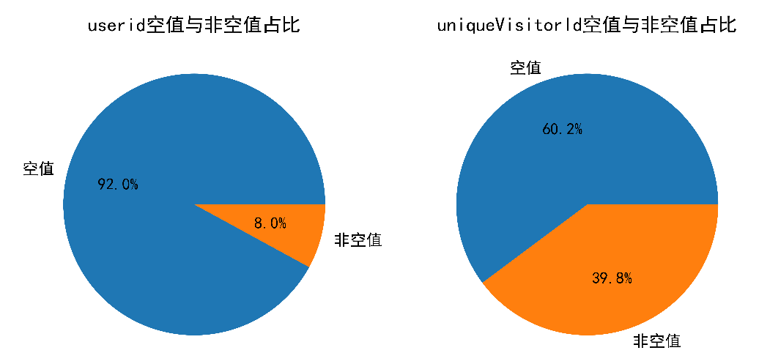
用户识别
userid和uniqueVisitorId中空值与非空值占比如图所示。
综合考虑，最终选取ip、userid、uniqueVisitorId三个特征构建用户的唯一标识reallID。

Slide 13
用户识别
具体的构建规则如下。
当userid不为NA时，使用userid作为用户唯一标识。
当userid为NA且uniqueVisitorId不为NA时，使用uniqueVisitorId作为用户唯一标识。
当userid与uniqueVisitorId都为NA时，使用ip作为用户的唯一标识。

Slide 14
数据清洗
点击网页数可以反映用户对网站的兴趣度。
一般情况下，点击网页数越高，说明用户对网站的兴趣度越高。
点击网页数越低，说明用户对网站的兴趣度越低。

Slide 15
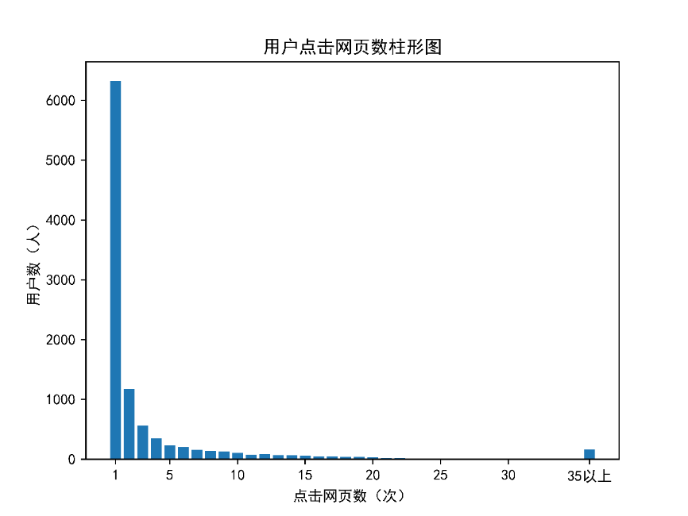
数据清洗
根据用户的唯一标识得到用户点击网页数，并绘制得到用户点击网页数柱形图，如图所示。
由图可知，极大部分的用户点击网页数为1，点击网页数35以上的共有163人。

Slide 16
数据清洗
对点击网页数为1的用户点击的网页进行统计，得到点击次数排名前7的网址如表所示。
访问记录中有超过3000条的记录为“/”，这种记录可能与分析目标不符。
对其余网址进行还原以及访问发现，含义“tj”的网址的网页内容为图书的配套资源。
网址 | 次数
/ | 3133
/tj/1615.jhtml | 309
/tzjingsai/1628.jhtml | 151
/ts/661.jhtml | 144
/tj/index.jhtml | 114
/tj/1590.jhtml | 72
/tj/1266.jhtml | 65

Slide 17
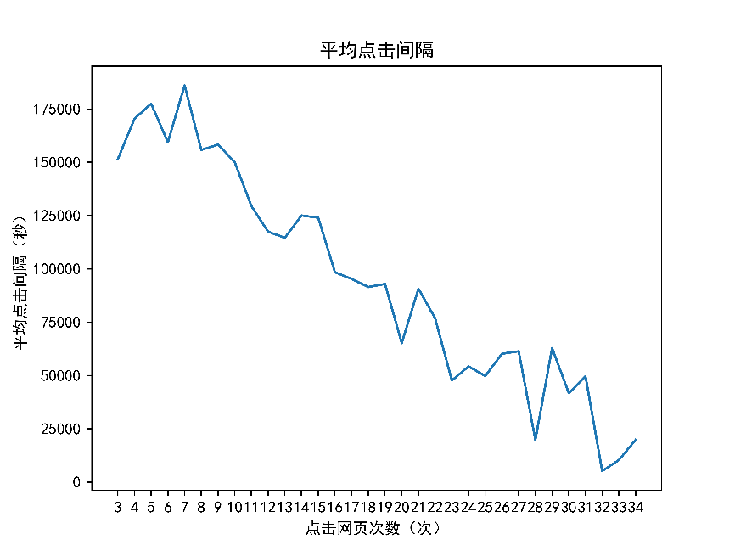
数据清洗
在只浏览一个网页的情况下用户很难获得所需的全部知识，同时只根据一个网页确定用户的喜好有较高的局限性，因此这部分用户不参与分析。
在点击网页次数35次内的用户中，不同点击网页次数的平均点击间隔如图所示。

Slide 18
数据清洗
某点击网页数为20的用户的部分访问记录表如表所示。
date_time | reallID | date_time | reallID
2021-01-08 15:35:43 | 109513.0 | 2021-01-08 15:36:11 | 109513.0
2021-01-08 15:35:45 | 109513.0 | 2021-01-08 15:36:13 | 109513.0
2021-01-08 15:35:48 | 109513.0 | 2021-01-08 15:36:16 | 109513.0
2021-01-08 15:35:51 | 109513.0 | 2021-01-08 15:36:19 | 109513.0
2021-01-08 15:35:54 | 109513.0 | 2021-01-08 15:36:23 | 109513.0

Slide 19
数据清洗
某点击网页数为20的用户的部分访问记录表如表所示（续表）。
date_time | reallID | date_time | reallID
2021-01-08 15:35:56 | 109513.0 | 2021-01-08 15:36:26 | 109513.0
2021-01-08 15:35:58 | 109513.0 | 2021-01-08 15:36:28 | 109513.0
2021-01-08 15:36:01 | 109513.0 | 2021-01-08 15:36:30 | 109513.0
2021-01-08 15:36:03 | 109513.0 | 2021-01-08 15:36:32 | 109513.0
2021-01-08 15:36:05 | 109513.0 | 2021-01-08 15:36:34 | 109513.0
2021-01-08 15:36:08 | 109513.0

Slide 20
网页分类
数据中的page_path特征为用户点击的网址。
无法直接从网址中获取用户的行为习惯。因此，还需对page_path特征进行结构化的处理。
竞赛网站的网页大致可以划分为5个类别。
教学资源
竞赛
新闻动态
项目与合作
优秀作品

Slide 21
网页分类
网址的具体形式为“前缀/栏目符号/具体内容号.后缀”。
网址的栏目符号是对网页进行分类的主要依据，栏目符号的字段和所属类别已经整理在网页相关信息表中。
部分网页相关信息表如表所示。
字段 | 说明 | 分类
tj/ | 图书配套资料 | 教学资源
zytj/ | 教学资源 | 教学资源
jmgj/ | 建模工具 | 教学资源
ganhuofenxiang/ | 干货分享 | 教学资源
information/ | 案例教程 | 教学资源
rcfh/ | 人才孵化 | 项目与合作
tzjingsai/ | 竞赛 | 竞赛
jingsa/ | 竞赛 | 竞赛
dwqbygajrsxjmjs | 大湾区建模竞赛 | 竞赛
youxiuzuopin/ | 优秀作品 | 优秀作品
notices/ | 公告与通知 | 新闻动态
stpj/ | 获奖名单 | 新闻动态
rmpx/ | 培训信息 | 新闻动态
news/ | 新闻与动态 | 新闻动态

Slide 22
网页分类
对网页进行分类主要包括以下4个步骤。
删除网址中网页前缀的字段。因为网页前缀无法用于网页分类，并会对网页分类造成一定的影响。
删除主页的字段。主页主要起导航作用，不具有分析意义。因此，同样不用于网页分类。
提取分类所需字段。在剩余的字段中，网页分类所需的栏目符号字段均在“/”前，使用正则表达式匹配所有“/”前的字段，即可提取出所需的栏目符号字段。
获得分类。使用网页相关信息表与提取的栏目符号将网页划分类别。

Slide 23
构造特征
可以根据用户关注各个类型网页的兴趣度将用户分群，而用户点击网页数可以体现用户对网页的兴趣度。
对每位用户按浏览各类别网页进行计数，使用浏览计数作为建模特征，最终得到建模所需的数据。
建模数据为每个用户在各分类网页的浏览次数，可以初步看出用户的喜好，根据建模数据可以将用户按喜好分成不同群体。

Slide 24
目录
1
了解竞赛网站用户行为分析的背景和方法
2
预处理竞赛网站用户访问数据
3
对竞赛网站用户进行分群

Slide 25
了解K-Means聚类算法
1. 基本原理
K均值聚类算法（K-Means聚类算法）是一种迭代求解的聚类分析算法。K-Means聚类算法的步骤如下。
首先确定一个K值，即需要将数据集经过聚类得到K个集合。
从数据集中随机选择K个数据点作为质心。
对数据集中每一个点，计算其与每一个质心的距离，划分该点到距离最近的质心所属的集合。
划分集合完毕后重新计算每个集合的质心。
如果新计算出来的质心和原来的质心之间的距离小于某一个设置的阈值，那么可以认为聚类已经达到期望的结果，算法终止。否则迭代步骤三~步骤五。

Slide 26
了解K-Means聚类算法
2. 适用场景
K-Means聚类算法通常可以应用于维数、数值都很小且连续的数据集，从随机分布的事物集合中将相同事物进行分组。
在没有类别标签的情况下，通过K-Means聚类算法不仅可以得到该数据可能存在的类别数以及每条记录的所属类别，而且还可以用于数据预处理中的发现异常值。
这些对象的行为特征与一般的数据对象很不一致，通过K-Means聚类算法可以快速将其识别。

Slide 27
了解K-Means聚类算法
3. K-Means聚类算法优缺点
K-Means聚类算法的优点。
原理较为简单，可以轻松实现。
算法进行调参时只需调整K的大小。
算法的计算速度较快，聚类效果优良，聚类结果的可解释性强。
K-Means聚类算法的缺点。
难以确定K的值，采用迭代的方式容易导致模型陷入局部最优解，而且对于噪声和异常值十分敏感。

Slide 28
了解K-Means聚类算法
4. 主要参数介绍
scikit-learn库的KMeans类实现了K-Means聚类算法，KMeans类的基本使用格式如下。
class sklearn.cluster.KMeans(n_clusters=8, *, init='k-means++', n_init=10, max_iter=300, tol=0.0001, precompute_distances='deprecated', verbose=0, random_state=None, copy_x=True, n_jobs='deprecated', algorithm='auto')

Slide 29
了解K-Means聚类算法
KMeans类的常用参数及其说明如表所示。
参数名称 | 参数说明
n_clusters | 接收int。表示聚类数。默认为8
init | 接收“k-means++”“random”和ndarray。表示产生初始质心方法。默认为k-means++
n_init | 接收int。表示用不同的聚类中心初始化值运行算法的次数。默认为10
max_iter | 接收int。表示最大迭代次数。默认为300
tol | 接收float。表示容忍的最小误差。当误差小于tol时将会退出迭代。默认为0.0001
verbose | 接收int。表示是否输出详细信息。默认为0
random_state | 接收int、numpy.RandomState。表示用于初始化质心的生成器。若值为一个整数，则确定一个种子。默认为None
copy_x | 接收bool。表示是否提前计算距离的情况。默认为True
algorithm | 接收“auto”“full”“elkan”。表示优化算法的选择。默认为auto

Slide 30
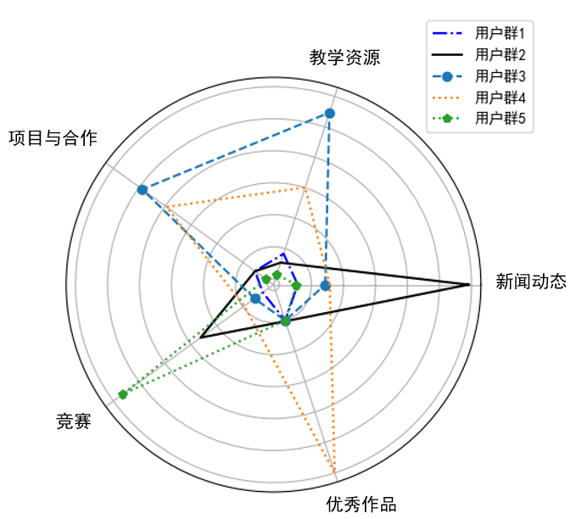
使用K-Means聚类算法进行用户分群
对构建特征的数据进行标准化，采用K-Means聚类算法对数据进行用户分群。
根据网站的分类和聚类中心数值，使用自定义函数绘制雷达图，如图所示。

Slide 31
使用K-Means聚类算法进行用户分群
续上图可知各群体的特点如下。
用户群1在各个特征上的取值都很小，关注点较高的是优秀作品，这群体的用户可能是观望群体。
用户群2在新闻动态上有最大取值，对竞赛的关注量也不低，这群体的用户可能是参加竞赛学生的辅导老师。
用户群3在项目与合作和教学资源上有最大取值，这类用户对合作和资源的关注度极高，可能为有合作意向的教师或企业群体。
用户群4在优秀作品上有最大取值，对项目与合作和教学资源的关注量也不低，这类用户可能为正处于学习阶段的数据挖掘学习者。
用户群5在竞赛上有最大取值，对其他方面的关注度极低，这类用户可能为网站竞赛参赛者群体。

Slide 32
模型应用
在使用K-Means聚类算法分出的群体中，根据不同群体用户对不同类别网页的关注，大致认为用户群3、4、5的用户是竞赛网站的主要发展对象。对用户群3的分析如下。
用户群3是重要用户，该用户群重点关注了网站的项目、资源等方面，强烈凸显该用户群的合作意向。公司可以主动的与这一群体的用户进行沟通，并且向用户展示公司的优点，以达到合作的目的。

Slide 33
模型应用
对用户群4、5的分析如下。
用户群4是次重要用户，该用户群重点关注了网站的优秀作品，说明用户对公司提供的学习资源有较高的兴趣。公司可以与这一群体的用户保持沟通，及时了解用户需要何种培训服务以及用户目前对数据挖掘知识的掌握情况，根据用户的需求制定更加个性化的培训计划。
用户群5是次重要用户，虽然该用户群重点关注了竞赛，但是用户对于其他类型网页的关注极低，说明公司资源网页和竞赛网页的耦合性过低。公司可以适当的在竞赛网页中提供其他类型网页的链接。

Slide 34

小结
根据竞赛网用户访问的原始数据，在数据中构建用户标签以及对网页进行分类。
结合实际业务情况构建了聚类特征。
最后用K-Means建立聚类分群模型。
并对聚类得到的结果分析各个群体的特征。
从而结合网站的实际营运情况提出相对应的运营建议。

Slide 35
相关的实训、课程视频等资源：
https://edu.tipdm.org
相关的培训动态：
http://www.tipdm.com/pxdt/index.jhtml

